Slide 1

24 - Pemampatan Citra
(Bagian 1)
IF4073 Interpretasi dan Pengolahan Citra
Oleh: Rinaldi Munir
Program Studi Teknik Informatika
Sekolah Teknik Elektro dan Informatika
Institut Teknologi Bandung
2022

Slide 2
Pemampatan vs Penirmampatan
Image compression = pemampatan citra, kompresi citra
Image decompression = penirmampatan citra, dekompresi citra
Citra dimampatkan ketika ia disimpan ke dalam storage atau ditransmisikan.
Citra dinirmampatkan ketika ia ditampilkan ke layer, dicetak ke printer, atau disimpan ke dalam dokumen dengan format tidak mampat

Slide 3
Mengapa citra perlu dimampatkan?
Representasi citra digital membutuhkan memori yang besar.
Pemampatan citra adalah metode untuk mereduksi redundansi pada representasi citra sehingga dapat mengurangi kebutuhan memori untuk ruang penyimpanan.
Citra dimampatkan tanpa mengurangi kualitas citra secara visual
Tujuan:
Mengurangi kebutuhan ruang penyimpanan sembari tetap mempertahankan kualitas citra secara visual. (Gonzalez, Woods and Eddins, 2017).
Merepresentasikan citra dengan kualitas yang hampir sama dengan citra aslinya namun dalam bentuk yang lebih kompak.

Slide 4
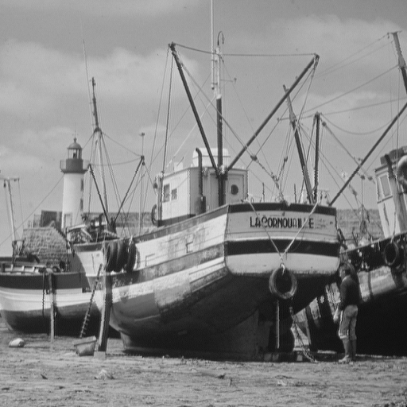

Dapatkah anda melihat perbedaan kualitas hasil pemampatan?
Original image
(not compressed)
Compressed image

Slide 5
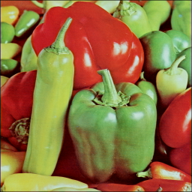


peppers.bmp, 256 x 256
(193 KB)
peppers.jpg, 256 x 256
(31 KB), JPEG Quality = 5
peppers2.jpg, 256 x 256
(24 KB), JPEG Quality = 1

Slide 6
Misalkan sebuah citra berwarna berukuran 1200x1600
Kebutuhan ruang penyimpanan:
1200 x 1600 x 3 = 5760000 byte
= 5,760 Kbyte
= 5.76 Mbyte
Misalkan sebuah film digital dengan resolusi 720x480, 30 frame/sec, selama 2 jam.
Kebutuhan ruang penyimpanan:

Slide 7
Aplikasi pemampatan citra
1. Penyimpanan data di dalam media sekunder (storage)
Citra mampat membutuhkan memori di dalam storage yang lebih sedikit dibandingkan dengan citra yang tidak mampat.
Contoh: file citra berformat JPEG/JPG versus citra berformat BMP
2. Pengiriman data (data transmission) pada saluran komunikasi data
Citra mampat membutuhkan waktu pengiriman yang lebih singkat dibandingkan dengan citra tidak mampat.
Contoh: pengiriman gambar via email, videoconference, via satelit luar angkasa, mengunduh gambar dari internet, dan sebagainya.

Slide 8
Redundansi
Redudansi pada citra adalah konten citra yang sebenarnya tidak perlu direpresentasikan dalam sejumlah bit.
Dua macam redundansi:
1. Coding redundancy: biasanya muncul sebagai hasil pengkodean
yang seragam pada setiap pixel.
2. Spatial/temporal redundancy: misalnya pixel-pixel bertetangga
memiliki nilai intensitas yang tidak jauh berbeda.
3. Psychovisual redundancy: persepsi visual mengakibatkan redundancy

Slide 9
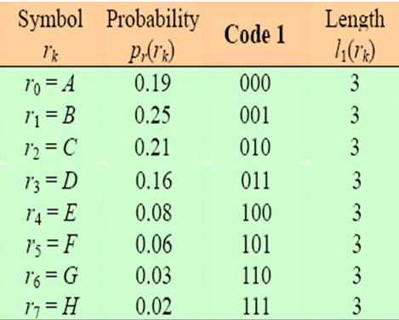
Coding redundancy
Tiap simbol, tanpa memperhatikan frekuensi
kemunculannya, dikodekan dengan panjang bit
yang tetap (fixed-length encoding), yaitu 3 bit.
Rata-rata panjang bit kode untuk setiap simbol 3 bit

Slide 10
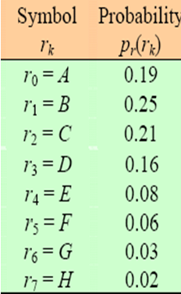
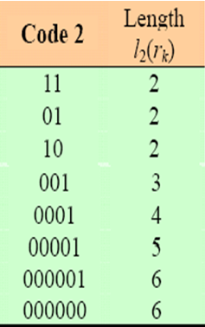
Coding redundancy dapat dikurangi dengan mengkodekan simbol yang sering muncul dengan jumlah bit yang lebih sedikit
Rata-rata panjang bit kode untuk setiap simbol =
{(19 x ) + (25 x 2) + (21 x 2) + … + (3 x 6 ) + (2 x 6)}/100
= 2.7
Nisbah pemampatan= 2.7/3 = 0.9 atau 90%
Artinya menjadi 90% dari rata-rata ukuran bit semula

Slide 11


Spatial redundancy
Nilai-nilai pixel citra Tiffany pada baris 128:
Nilai-nilai pixel citra roda pada baris 128:
Sumber: Image Processing, Image Compression, DR. FERDA ERNAWAN
Faculty of Computer Systems & Software Engineering, Pahang University

Slide 12

Pixel-pixel baris 128 pada citra roda (256 pixel):
Misalkan n1 menyatakan graylevel dan n2 adalah frekuensi kemunculannya
Pada baris 128, (n1, n2): (77, 1), (206, 30), (121, 88), (77,18), (121, 88), (206, 30), (77, 1)
Kodekan setiap segmen dengan 16 bit (n1 delapan bit, n2 delapan bit):
Nisbah pemampatan = (7x16) / (256 x 8) = 0.055 atau 5,5%
Artinya menjadi 5,5% dariukuran semula, atau 94,5% telah dimampatkan
Sumber: Image Processing, Image Compression, DR. FERDA ERNAWAN
Faculty of Computer Systems & Software Engineering, Pahang University

Slide 13

Psychovisual Redundancy
Untuk persepsi visual manusia, informasi tertentu kurang penting. E.g ,: kuantisasi graylevel yang tepat tidak memengaruhi kualitas visualnya.
Citra Tiffany ini jika dikodekan 5 bit/pixel tidak mempengaruhi persepsi visual manusia
Metode pemampatan kuantisasi.
Sumber: Image Processing, Image Compression, DR. FERDA ERNAWAN
Faculty of Computer Systems & Software Engineering, Pahang University

Slide 14
Teori Informasi
Mendefinisikan jumlah informasi di dalam pesan sebagai jumlah minimum bit yang dibutuhkan untuk mengkodekan pesan.
Contoh:
- 1 bit untuk mengkodekan jenis kelamin
- 3 bit untuk mengkodekan nama hari
- 4 bit untuk mengkodekan 0 s/d 9

Slide 15
Entropy: ukuran yang menyatakan jumlah informasi di dalam pesan.
Biasanya dinyatakan dalam satuan bit.
Entropi berguna untuk memperkirakan jumlah bit rata-rata untuk mengkodekan elemen dari pesan.
Contoh: entropi untuk pesan yang menyatakan jenis kelamin = 1 bit, entropi untuk pesan yang menyatakan nama hari = 3 bit

Slide 16
Secara umum, entropi pesan dihitung dengan rumus yang dikemukakan oleh Claude Shannon, 1948:
p_{i} = peluang kemunculan simbol ke-i di dalam pesan X
Entropi dinyatakan dalam satuan bit

Slide 17
Contoh: misalkan pesan X = ‘AABBCBDB’
  n = 4 (yaitu huruf A, B, C, D)
  p(A) = 2/8, p(B) = 4/8
  p(C) = 1/8, p(D) = 1/8
H(x) = -{2/8 ²log(2/8) + 4/8 ²log(4/8) + 1/8 ²log(1/8) + 1/8 ²log(1/8) }
= -{1/4 ²log(1/4) + 1/2 ²log(1/2) + 1/8 ²log(1/8) + 1/8 ²log(1/8) }
= -{(1/4) (- ²log(4) + (1/2) (- ²log(2) + (1/8) (- ²log(8) + (/8) (- ²log(8) }
= -{(1/4) (- 2) + (1/2) (-1) + (1/8) (-3) + (1/8)(-3) }
= - {-1/2 – 1/2 – 3/8 – 3/8)
= - (-1.75)
= 1.75
Entropi = 1,75 bit per simbol

Slide 19
Tipe metode pemampatan citra
1. Lossy compression
Metode lossy menghasilkan citra hasil pemampatan yang hampir sama dengan citra semula. Ada informasi yang hilang akibat pemampatan, tetapi dapat ditolerir oleh persepsi visual.
Bertujuan untuk memperoleh nisbah pemampatan yang tinggi
Contoh: JPEG compression, fractal image compression
Lossless compression
Metode lossless selalu menghasilkan citra hasil penirmampatan yang tepat sama dengan citra semula, pixel per pixel. Tidak ada informasi yang hilang akibat pemampatan.
Nisbah pemampatan rendah, namun kualitas citra mampat tetap tinggi
Dibutuhkan untuk memampatkan citra yang tidak boleh terdegradasi akibat pemampatan, misalnya citra medis, citra x-ray
Contoh: metode Huffman, run-length encoding (RLE), quantized coding

Slide 20
Lossless compression
Lossy compression
peppers.bmp, 256 x 256
(193 KB)
peppers.png, 256 x 256
(127 KB)
peppers2.jpg, 256 x 256
(24 KB), JPEG Quality = 1

Slide 21
Metode Pemampatan Huffman
Lossless compression
Berdasarkan algoritma greedy
Prinsip kerja algoritma: pixel dengan nilai keabuan yang sering muncul dikodekan dengan panjang bit yang lebih sedikit, sebaliknya nilai keabuan yang jarang muncul dikodekan dengan it yang lebih panjang

Slide 22
Algoritma:
Setiap nilai keabuan dinyatakan sebagai simpul. Setiap simpul di-assign dengan frekuensi kemunculan nilai keabuan tersebut.
Urutkan secara menaik (ascending order) simpul-simpul berdasarkan frekuensi kemunculannya.
Gabung dua buah simpul yang mempunyai frekuensi kemunculan paling kecil pada sebuah akar. Akar mempunyai frekuensi yang merupakan jumlah dari frekuensi dua buah pohon penyusunnya.
Ulangi langkah 2 sampai tersisa hanya satu buah pohon biner.
Beri label setiap sisi pada pohon biner. Sisi kiri dilabeli dengan 0 dan sisi kanan dilabeli dengan 1.
Telusuri pohon biner dari akar ke daun. Barisan label-label sisi dari akar ke daun menyatakan kode Huffman untuk derajat keabuan yang bersesuaian.

Slide 23
Contoh: Misalkan terdapat citra yang berukuran 64 × 64 dengan 8 derajat keabuan (k) dan jumlah seluruh pixel (n) = 64 × 64 = 4096.
Proses pembentuan pohon Huffman:

Slide 29
Beri label setiap sisi pada pohon biner. Sisi kiri dilabeli dengan 0 dan sisi kanan dilabeli dengan 1
0
1
0
0
1
0
1
0
1
0
1
0
1

Slide 30
Telusuri pohon biner dari akar ke daun. Barisan label-label sisi dari akar ke daun menyatakan kode Huffman untuk derajat keabuan yang bersesuaian.
Kode biner untuk setiap derajat keabuan sebagai berikut:
0 = 00 2 = 01 4 = 1110 6 = 111101 1 = 10 3 = 110 5 = 11111 7 = 111100
0
1
0
0
1
0
1
0
1
0
1
0
1

Slide 31
Ukuran citra sebelum pemampatan (1 derajat keabuan = 3 bit) adalah 4096 × 3 bit = 12288 bit
Ukuran citra setelah pemampatan:
(790 × 2 bit) + (1023 × 2 bit) + (850 × 2 bit) +
(656 × 3 bit) + (329 × 4 bit) + (245 × 5 bit) +
(122 × 6 bit) + (81 × 6 bit) = 11053 bit
Nisbah (ratio) pemampatan =
Artinya: - citra berhasil dimampatkan menjadi 89.95% dari citra semula
- atau 10.05 % dari citra semula telah dimampatkan

Slide 32
Metode Run-Length Encoding (RLE)
Metode RLE cocok digunakan untuk memampatkan citra yang memiliki kelompok-kelompok pixel berderajat keabuan sama.
Pemampatan citra dengan metode RLE dilakukan dengan membuat rangkaian pasangan nilai (p, q) untuk setiap baris pixel.
Nilai pertama (p) menyatakan derajat keabuan (graylevel)
Nilai kedua (q) menyatakan jumlah pixel berurutan yang memiliki derajat keabuan tersebut (dinamakan run length).

Slide 33
Contoh: Tinjau citra 10 × 10 pixel dengan 8 derajat keabuan yang dinyatakan sebagai matriks derajat keabuan sebagai berikut (100 buah nilai):
0 0 0 0 0 2 2 2 2 2
0 0 0 1 1 1 1 2 2 2
1 1 1 1 1 1 1 1 1 1
4 4 4 4 3 3 3 3 2 2
3 3 3 5 5 7 7 7 7 6
2 2 6 0 0 0 0 1 1 0
3 3 4 4 3 2 2 2 1 1
0 0 0 0 0 0 0 0 1 1
1 1 1 1 0 0 0 2 2 2
3 3 3 2 2 2 1 1 1 1
Pasangan nilai untuk setiap baris run:
(0, 5), (2, 5)
(0, 3), (1, 4), (2, 3)
(1, 10)
(4, 4), (3, 4), (2 2)
(3, 3), (5, 2), (7, 4), (6, 1)
(2, 2), (6, 1), (0, 4), (1, 2), (0, 1)
(3, 2), (4, 2), (3, 1), (2, 2), (1, 2)
(0, 8), (1, 2)
(1, 4), (0, 3), (2, 3)
(3, 3), (2, 3), (1, 4)
Semuanya ada 31 pasangan nilai, 31 × 2 = 62 nilai.

Slide 34
Ukuran citra sebelum pemampatan (1 derajat keabuan = 3 bit) adalah 100 x 3 bit = 300 bit.
Ukuran citra setelah pemampatan (derajat keabuan = 3 bit, run length = 4 bit):
(31 x 3) + (31 x 4) bit = 217 bit
Nisbah pemampatan =
Artinya: - citra berhasil dimampatkan menjadi 72.33% dari citra semula
- atau 27.67 % dari citra semula telah dimampatkan

Slide 35
Metode RLE dapat dikombinasikan dengan metode Huffman untuk mengkodekan nilai-nilai hasil pemampatan RLE
Tujuannya untuk meningkatkan nisbah pemampatan.
Mula-mula lakukan pemampatan RLE, lalu hasilnya dimampatkan lagi dengan metode Huffman.

Slide 36
Metode Pemampatan Kuantisasi
(Quantizing Compression)
Metode ini mengurangi jumlah derajat keabuan, misalnya dari 256 menjadi 16, yang tentu saja mengurangi jumlah bit yang dibutuhkan untuk merepresentasikan citra.
Misalkan P adalah jumlah pixel di dalam citra semula, akan dimampatkan menjadi n derajat keabuan.
Algoritma metode kuantisasi:
Buat histogram citra semula (citra yang akan dimampatkan).
Identifikasi n buah kelompok di dalam histogram sedemikian sehingga setiap kelompok mempunyai kira-kira P/n buah pixel.
Nyatakan setiap kelompok dengan derajat keabuan 0 sampai n –1. Setiap pixel di dalam kelompok dikodekan kembali dengan nilai derajat keabuan yang baru.

Slide 37
Contoh: Tinjau citra yang berukuran 5 × 13 pixel:
2 9 6 4 8 2 6 3 8 5 9 3 7
3 8 5 4 7 6 3 8 2 8 4 7 3
3 8 4 7 4 9 2 3 8 2 7 4 9
3 9 4 7 2 7 6 2 1 6 5 3 0
2 0 4 3 8 9 5 4 7 1 2 8 3
yang akan dimampatkan menjadi citra dengan 4 derajat keabuan (0 s/d 3), jadi setiap derajat keabuan direpresentasikan dengan 2 bit

Slide 38
Histogram citra semula:
0 **
1 **
2 *********
3 ***********
4 *********
5 ****
6 *****
7 ********
8 *********
9 ******
Ada 65 pixel, dikelompokkan menjadi 4 kelompok derajat keabuan. Tiap kelompok ada sebanyak rata-rata 65/4 = 16.25 pixel per kelompok:
------------------------------------------------------
0 **
13 1 ** 0
2 *********
------------------------------------------------------
20 3 ***********
4 ********* 1
-----------------------------------------------------
5 ****
17 6 ***** 2
7 ********
-----------------------------------------------------
15 8 ********* 3
9 ******
-----------------------------------------------------

Slide 39
Citra setelah dimampatkan menjadi:
0 3 2 1 3 0 2 1 3 2 3 1 2
1 3 2 1 2 2 1 3 0 3 1 2 1
1 3 1 2 1 3 0 1 3 0 2 1 3
1 3 1 2 0 2 2 0 0 2 2 1 0
0 0 1 1 3 3 2 1 2 0 0 3 0
Ukuran citra sebelum pemampatan (1 derajat keabuan = 4 bit):
65 × 4 bit = 260 bit
Ukuran citra setelah pemampatan (1 derajat keabuan = 2 bit):
65 × 2 bit = 130 bit
Nisbah pemampatan = 13/260 x 100% = 50%

Slide 40
Metode Pemampatan JPEG
JPEG = Joint Photographic Experts Groups.
Merupakan standard kompresi citra sejak tahun 1992.
Termasuk lossy compression, yang berarti beberapa kualitas visual ada yang hilang selama proses kompresi. Hasil dekompresi tidak kembali sama dengan citra semula.
Metode JPEG dapat diterapkan pada citra grayscale dan citra berwarna RGB.
Jika citra berwarna, maka RGB dikonversi terlebih dahulu ke ruang warna YCbCr, yang dalam hal ini Y adalah komponen luminance, dan Cb dan Cr adalah komponen chrominance dari citra.
Terhadap komponen chrominance dilakukan subsampling untuk mengurangi ukuran file. Subsampling dikerjakan dengan mengambil 4 pixel bertetangga dan menghitung rata-ratanya menjadi satu nilai.

Slide 41
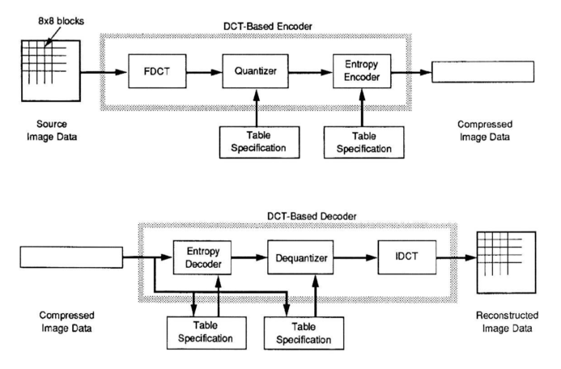
Diagram umum JPEG Compression
Encoder:
Decoder:

Slide 42
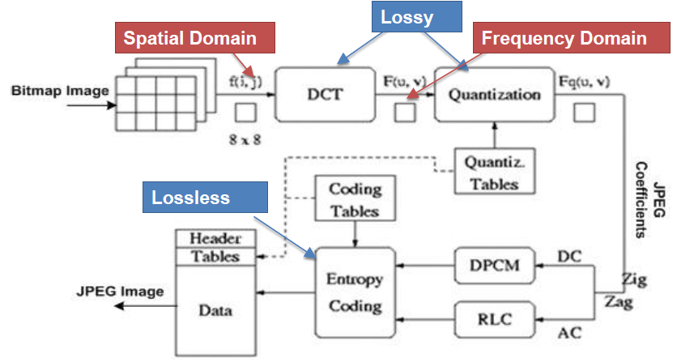
Diagram rinci JPEG encoder):
Sumber: Mahendra Kumar, Steganography and Steganalysis of JPEG Images.

Slide 43
Citra dibagi menjadi blok-blok berukuran 8 x 8 pixel:
8 pixels

Slide 44
Setiap blok (dalam ranah spasial) ditranformasi ke ranah frekeuensi
dengan Discrete Cosine Transform (DCT):
Sedangkan transformasi balikannya adalah Inverse Discrete Cosine Transform (IDCT):

Slide 45
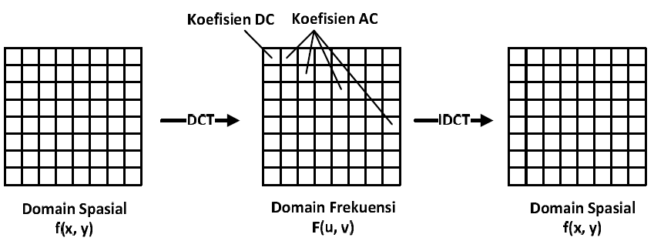
Elemen pojok kiri atas (1,1) disebut koefisien DC, sedangkan 63 elemen lainnya disebut koefisien AC.

Slide 46
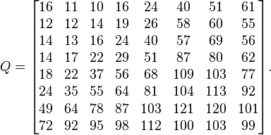
Hasilnya adalah blok-blok berukuran 8 x 8 dengan nilai floating point.
Contoh:
Selanjutnya, setiap nilai di dalam blok dikuantisasi menjadi integer dengan cara membaginya dengan elemen matriks kuantisasi Q berukuran 8 x 8 dan membulatkannya ke integer terdekat.
515 65 -12 4 1 2 -8 5
-16 3 2 0 0 -11 -2 3
-12 6 11 -1 3 0 1 -2
-8 3 -4 2 -2 -3 -5 -2
0 -2 7 -5 4 0 -1 -4
0 -3 -1 0 4 1 -1 0
3 -2 -3 3 3 -1 -1 3
-2 5 -2 4 -2 2 -3 0
F(u,v) =

Slide 47
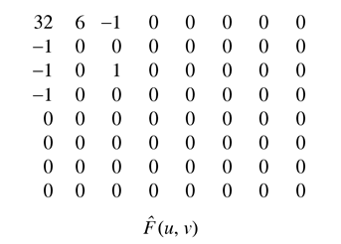
Contoh hasil proses kuantisasi:
Kuantisasi ke integer membuat komponen frekuensi tinggi dibulatkan menjadi nol, sedangkan komponen frekuensi sisanya menjadi bilangan positif kecil dan bilangan negatif kecil.
Proses kuantisasi inilah yang dinamakan lossy, karena ada informasi yang hilang akibat pembulatan.

Slide 48
Pada proses penirmampatan (di dalam decoder), hampiran nilai F(u,v) diperoleh kembali dengan mengalikan dengan Q(u,v).

Slide 49
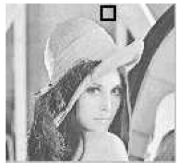
Contoh:
An 8 × 8 block from the Y image of ‘Lena’
Fig. 9.2: JPEG compression for a smooth image block.
200 202 189 188 189 175 175 175 200 203 198 188 189 182 178 175 203 200 200 195 200 187 185 175 200 200 200 200 197 187 187 187 200 205 200 200 195 188 187 175 200 200 200 200 200 190 187 175 205 200 199 200 191 187 187 175 210 200 200 200 188 185 187 186 f(i, j)
515 65 -12 4 1 2 -8 5
-16 3 2 0 0 -11 -2 3
-12 6 11 -1 3 0 1 -2
-8 3 -4 2 -2 -3 -5 -2
0 -2 7 -5 4 0 -1 -4
0 -3 -1 0 4 1 -1 0
3 -2 -3 3 3 -1 -1 3
-2 5 -2 4 -2 2 -3 0
F(u, v)
Original Image Block
DCT Coefficients

Slide 50
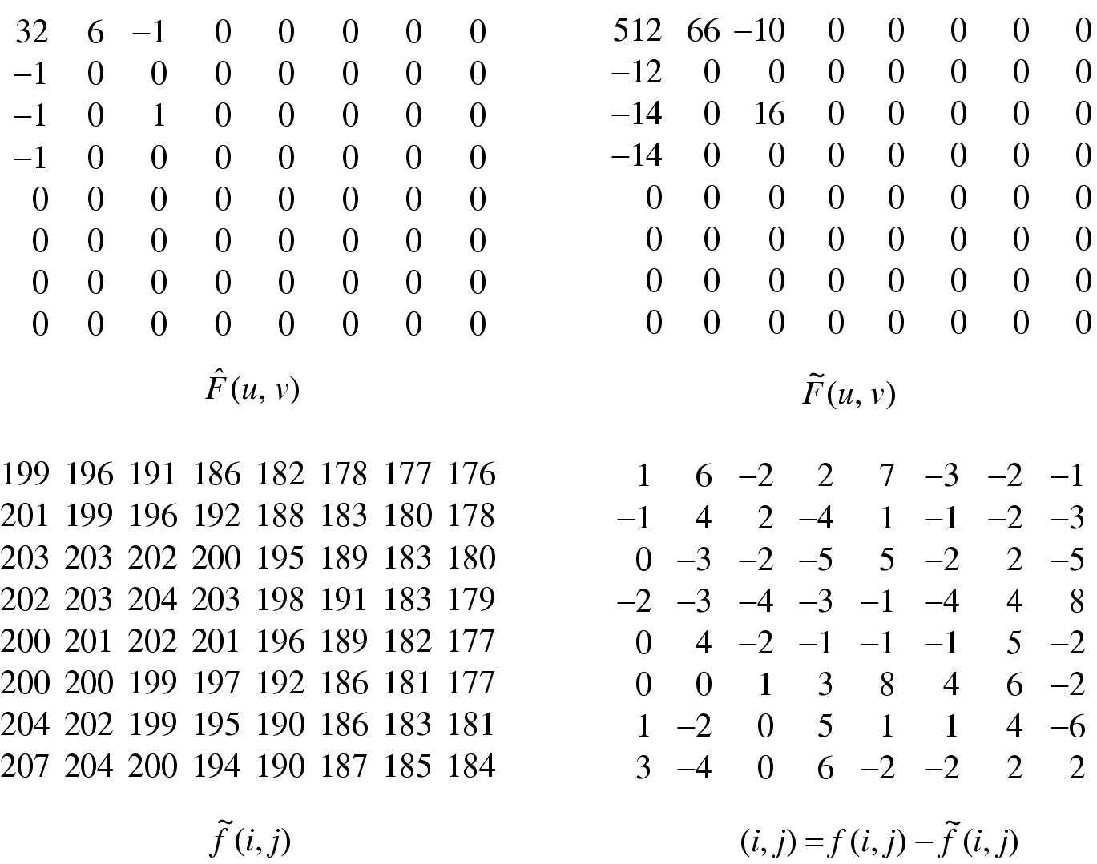
Quantized DCT Coefficients
De-Quantized DCT Coefficients
Reconstructed Image Block
Error
Fig. 9.2 (cont’d): JPEG compression for a smooth image block.

Slide 51
Another 8 × 8 block from the Y image of ‘Lena’
Fig. 9.3: JPEG compression for a textured image block.
70 70 100 70 87 87 150 187 85 100 96 79 87 154 87 113 100 85 116 79 70 87 86 196 136 69 87 200 79 71 117 96 161 70 87 200 103 71 96 113 161 123 147 133 113 113 85 161 146 147 175 100 103 103 163 187 156 146 189 70 113 161 163 197 f(i, j)
-80 -40 89 -73 44 32 53 -3
-135 -59 -26 6 14 -3 -13 -28
47 -76 66 -3 -108 -78 33 59
-2 10 -18 0 33 11 -21 1
-1 -9 -22 8 32 65 -36 -1
5 -20 28 -46 3 24 -30 24
6 -20 37 -28 12 -35 33 17
-5 -23 33 -30 17 -5 -4 20
F(u, v)

Slide 52
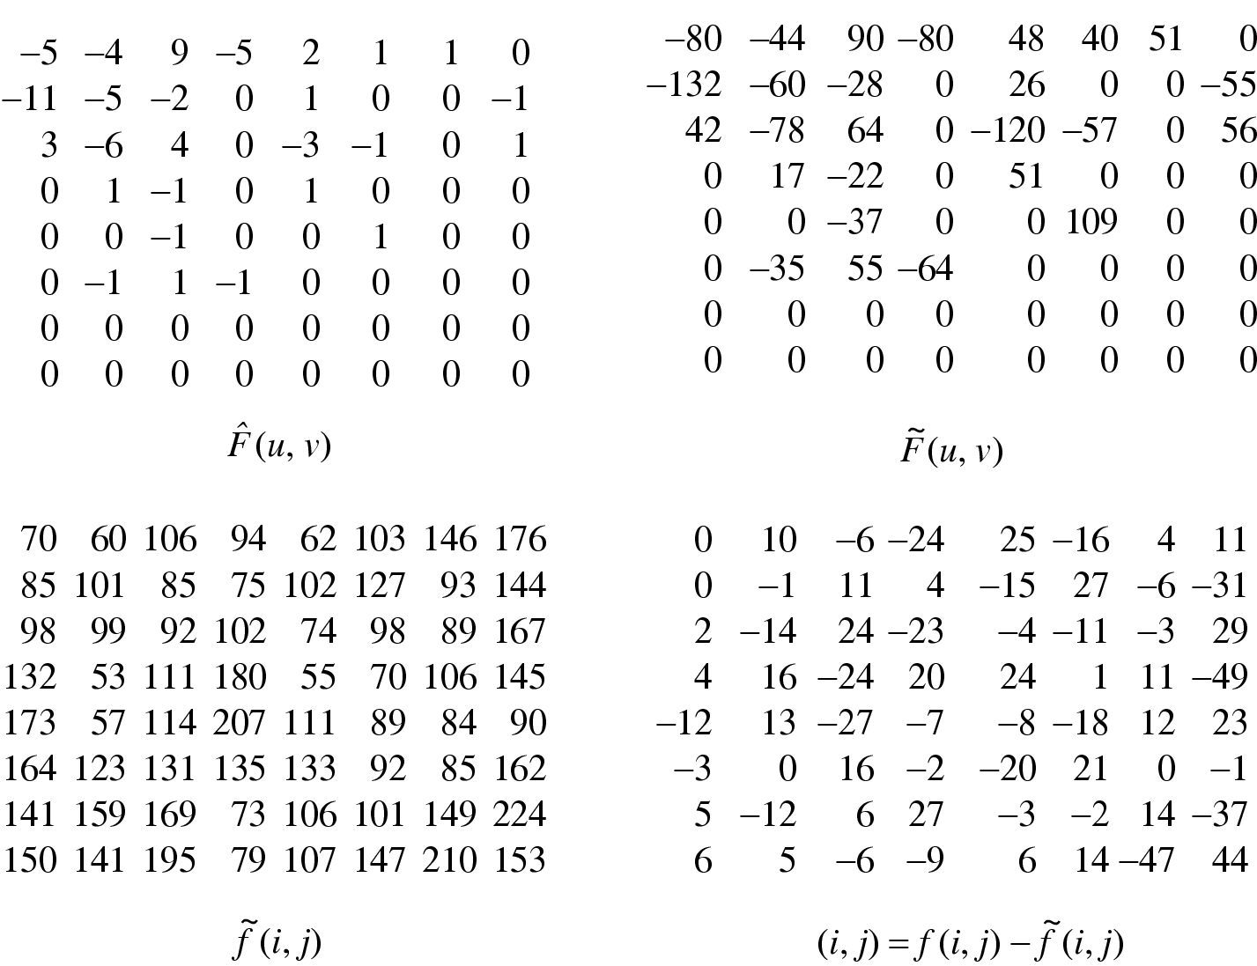
Fig. 9.3 (cont’d): JPEG compression for a textured image block.

Slide 53
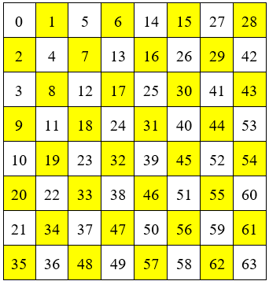
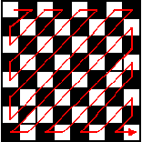
Selanjutnya, koefisien DCT hasil kuantisasi dibaca secara zig-zag untuk membantu tahap entropy coding.
Tahap entropy coding adalah arithmetic coding (RLE dan DPCM)dan Huffman coding, keduanya adalah metode lossless compression.
Huffman coding mengkompresi hasil arithmetic coding. Pohon Huffman kemudian disimpan sebagai header file JPEG.

Slide 54
DPCM pada Koefisien DC
Koefisien DC pada setiap blok dikodekan dengan DPCM sebagai berikut:
Diff_{i} = DC_{i+1} − DC_{i}
dan Diff₀ = DC₀.
Jika koefisien DC untuk 5 blok pertama adalah 150, 155, 149, 152, 144, maka DPCM akan menghasilkan 150, 5, -6, 3, -8.
Selanjutnya, semua Diff tersebut dikodekan
dengan Huffman Coding bersama-sama
dengan koefisien AC

Slide 55
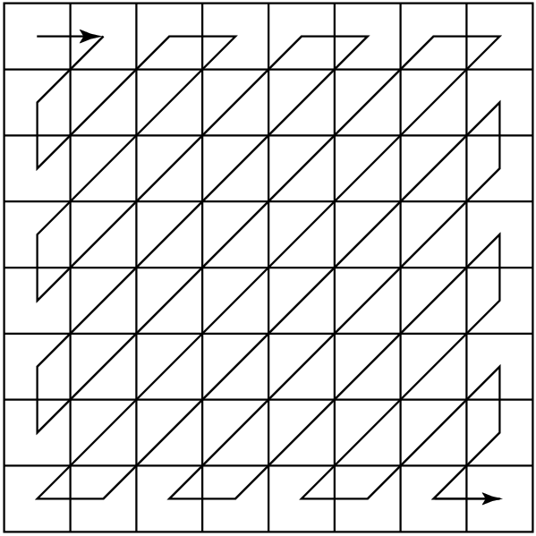
Run-length Encoding (RLE) pada Koefisien AC
RLE bertujuan untuk menghasilkan himpunan {#-zeros-to-skip, next non-zero value}.
Untuk membuatnya paling mungkin mencapai run nol yang panjang, maka dlakukan pemindaian zig-zag untuk mengubah matriks 8 × 8 menjadi vektor dengan 64 elemen.

Slide 56



Original Image
Compressed Image
JPEG image compression menghasilkan artefak-artefak di dalam citra hasil pemampatan, namun masih dapat ditolerir secara visual
Less computational complexity
Sumber: Image Processing, Image Compression, DR. FERDA ERNAWAN
Faculty of Computer Systems & Software Engineering, Pahang University

Slide 57
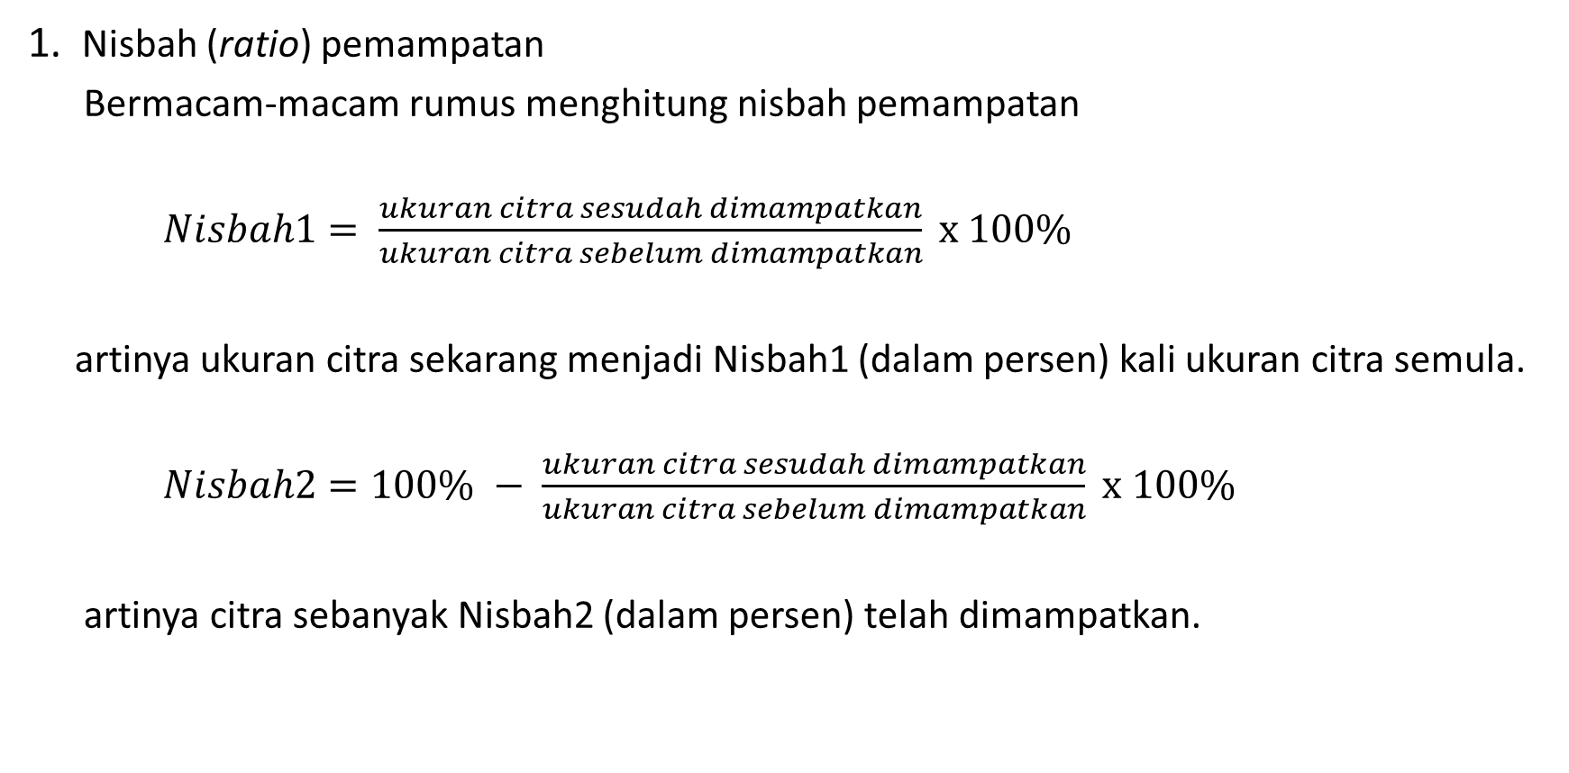
Metrik Pengukuran Pemampatan Citra
1. Nisbah (ratio) pemampatan
Bermacam-macam rumus menghitung nisbah pemampatan
$Nisbah1= \frac{ukuran citra sesudah dimampatkan}{ukuran citra sebelum dimampatkan} x 100\%$
artinya ukuran citra sekarang menjadi Nisbah1 (dalam persen) kali ukuran citra semula.
$Nisbah2=100\% − \frac{ukuran citra sesudah dimampatkan}{ukuran citra sebelum dimampatkan} x 100\%$
artinya citra sebanyak Nisbah2 (dalam persen) telah dimampatkan.

Slide 58
Contoh: Citra semula berukuran 256×256 pixels, 8-bit per pixel, grayscale.
Ukuran citra adalah 65536 byte (64 kb).
Setelah dimampatkan, ukuran citra menjadi 40280 byte
Nisbah = (40280/65536) x 100% = 61,5 %
(artinya ukuran citra menjadi 61,5% dari ukuran semula)
Nisbah = 100% - 61,5% = 38,5%
(artinya 38,5% citra sudah dimampatkan)

Slide 59
2. Ukuran fidelity
Kualitas sebuah citra bersifat subyektif dan relatif, bergantung pada pengamatan orang yang menilainya
Kualitas hasil pemampatan dapat diukur secara kuantitatif dengan menggunakan besaran PSNR (peak signal-to-noise ratio).
PSNR dihitung untuk mengukur perbedaan antara citra semula dengan citra hasil pemampatan
b adalah nilai sinyal terbesar (pada citra dengan 256 derajat keabuan, b = 255)
rms (root mean square) adalah akar pangkat dua dari selisih antara citra semula dengan citra hasil pemampatan
f dan f’ masing-masing menyatakan nilai pixel citra semula dan nilai pixel citra hasil pemampatan

Slide 60
PSNR memiliki satuan decibel (dB).
PSNR berbanding terbalik dengan rms. Nilai rms yang rendah yang menyiratkan bahwa citra hasil pemampatan tidak jauh berbeda dengan citra semula, sehingga menghasilkan PSNR yang tinggi, yang berarti kualitas pemampatannya bagus.
Nilai rms yang tinggi menyatakan galat yang besar akibat pemampatan, sehinga menghasilkan PSNR yang rendah.
Semakin besar nilai PSNR, semakin bagus kualitas pemampatannya.
Dalam prakteknya, nilai PSNR ≥ 30 menyatakan kualitas citra yang sudah dianggap baik. Di bawah 30 itu dikatakan citra mengalami degradasi yang semakin besar dengan menurunnya PSNR.

Slide 61
peppers.bmp, 256 x 256
(193 KB)
peppers.jpg, 256 x 256
(52.2 KB), JPEG Quality = 5
peppers2.jpg, 256 x 256
(24 KB), JPEG Quality = 1
>> ref = imread('peppers512.bmp');
>> A = imread('peppers512-low.jpg');
>> psnr = psnr(A, ref)
psnr =
30.5051
>> ref = imread('peppers512.bmp');
>> A = imread('peppers512-med.jpg');
>> psnr = psnr(A, ref)
psnr =
35.08

